Slide 1
Fotoreportaż z wycieczki do Francji
Olaf Wąder

Slide 2
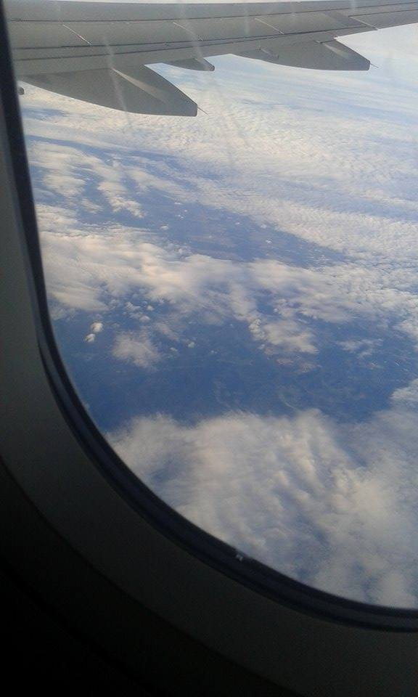
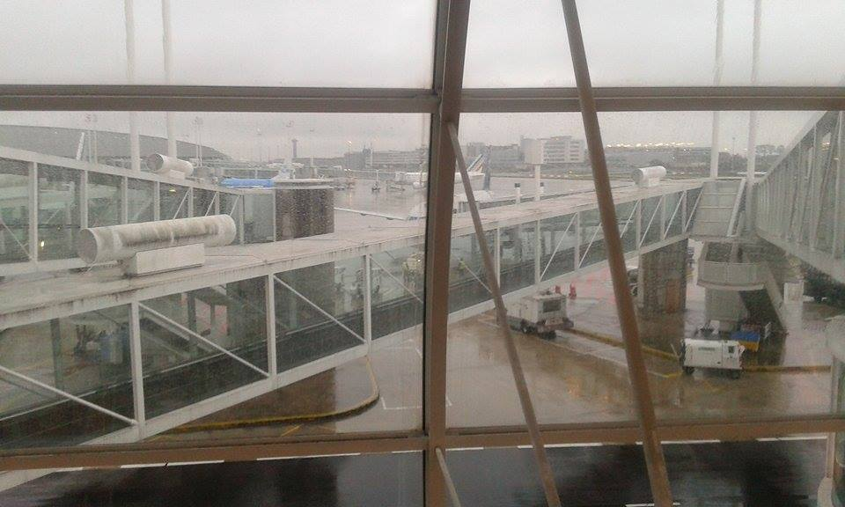
Podróż była długa i trochę męcząca ale nie brakowało pięknych widoków

Slide 3
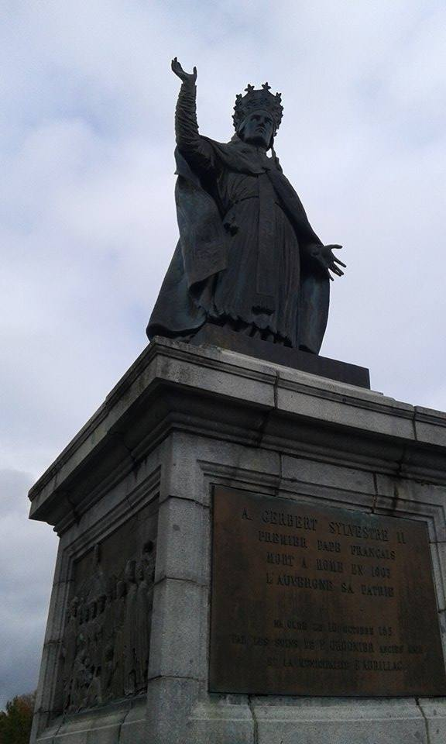
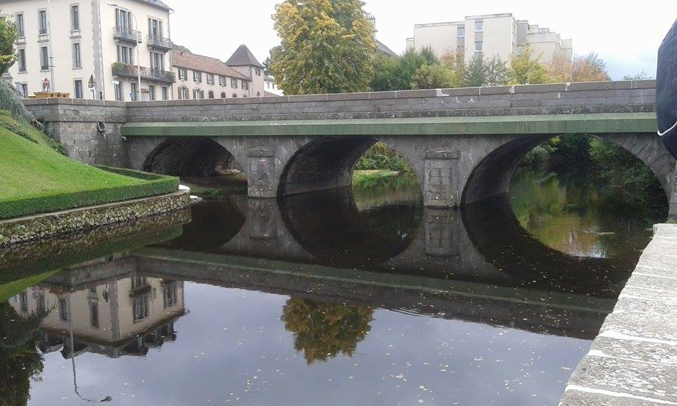
Podczas zwiedzania podziwialiśmy wiele zabytków

Slide 4
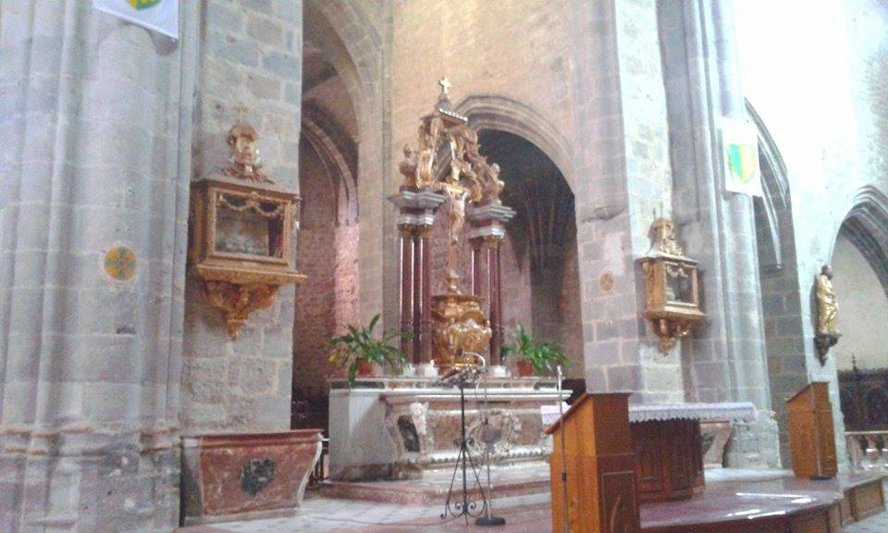
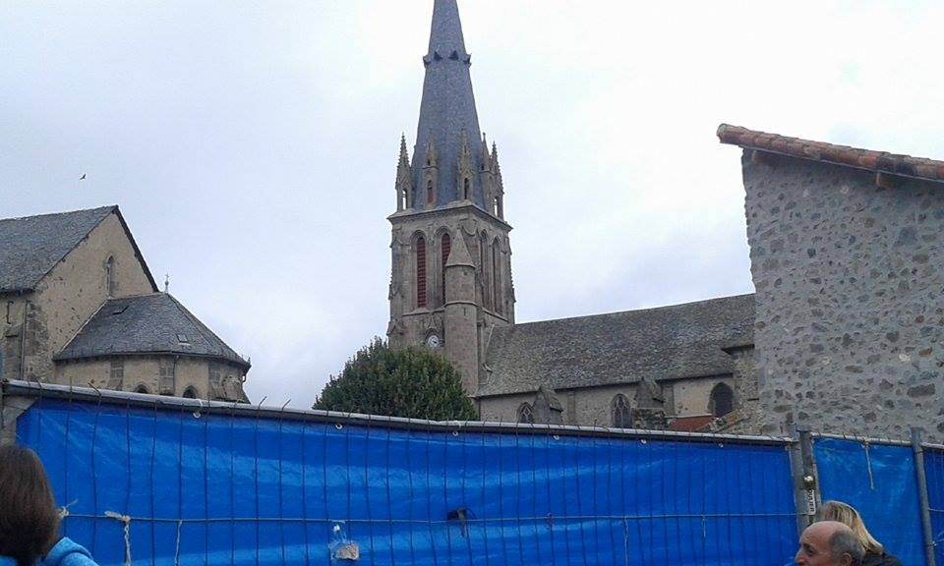
Mieliśmy okazję zobaczyć kościół (od wewnątrz i od zewnątrz).

Slide 5
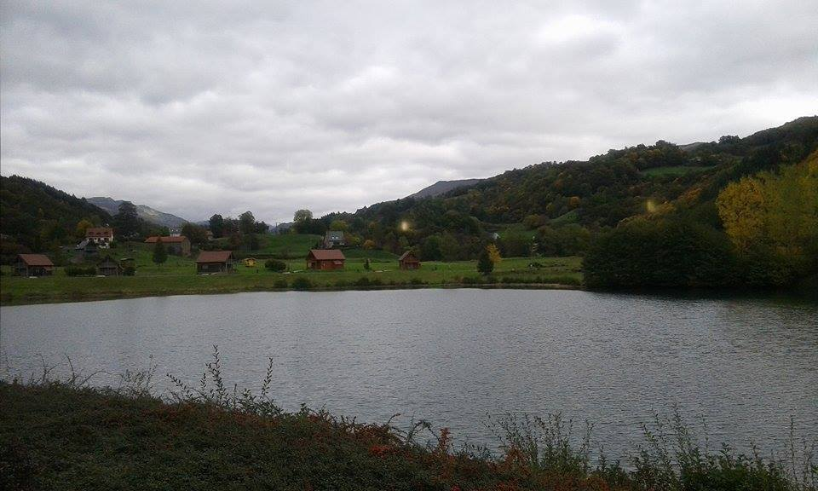
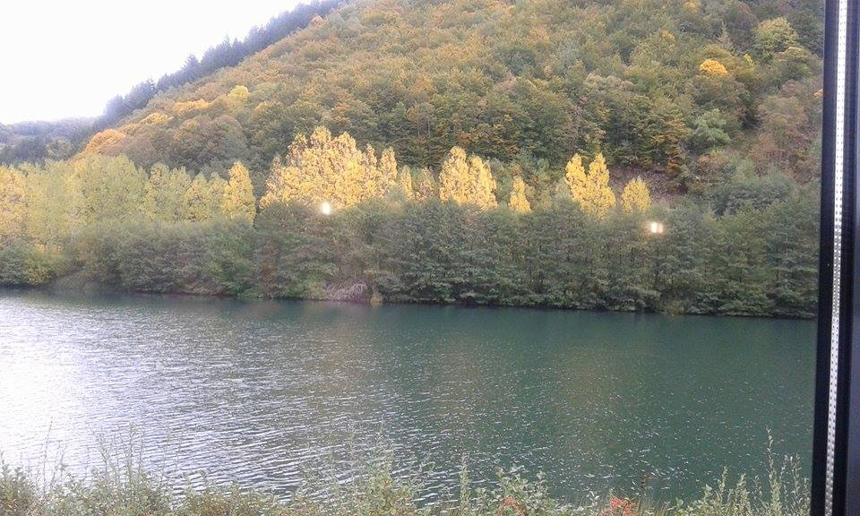
Widok z restauracji przy samych górach

Slide 6
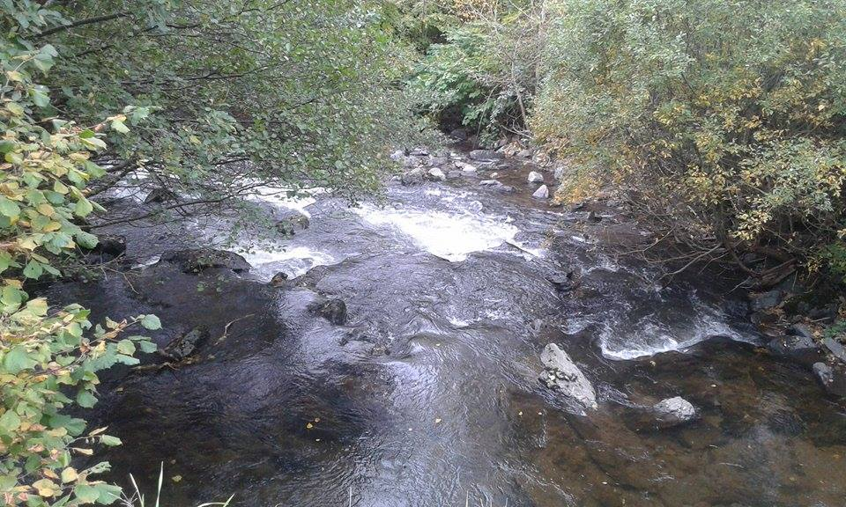
Po drodze w góry

Slide 7
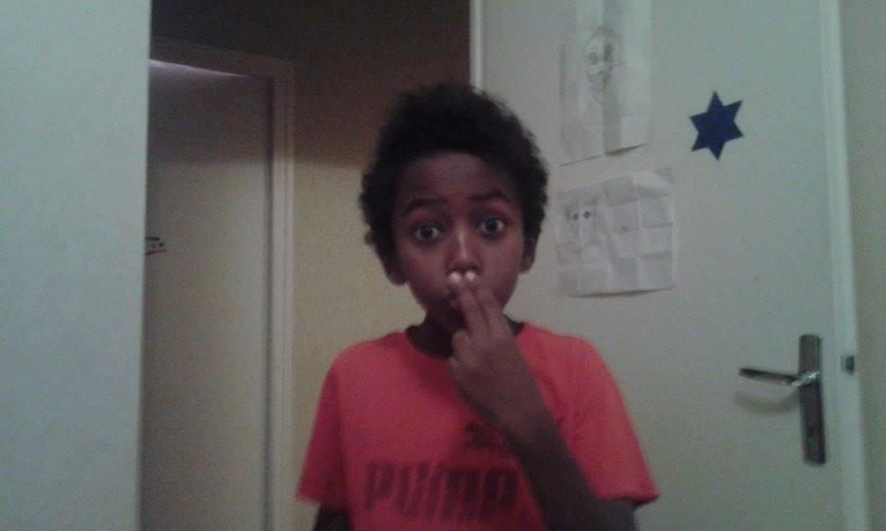
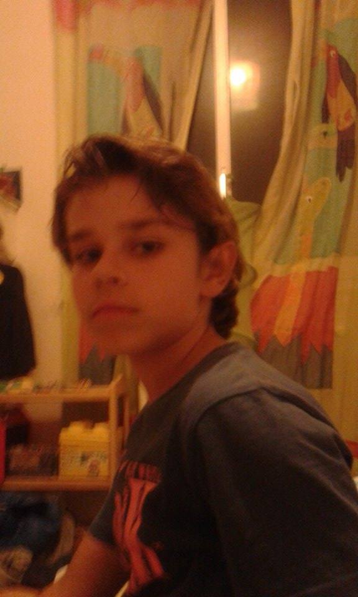
Poznałem sympatycznych kolegów, po lewej Henok ze Szwecji, po prawej Thomas z Francji

Slide 8
Poza zwiedzaniem i nawiązaniem nowych znajomości robiliśmy wiele ciekawych rzeczy. Wybraliśmy się na wspinaczkę do parku linowego, poznaliśmy zabawy, w które bawią się dzieci z innych państw.
Wycieczka do Francji okazała się przygodą pełną wrażeń i myślę, że będziemy ją miło wspominać.
Uważam, że Francja to ciekawy kraj i warto się tam wybrać.
Polecam wszystkim

